Slide 1
Deep Neural Networks
Building blocks of
deep neural networks

Slide 2





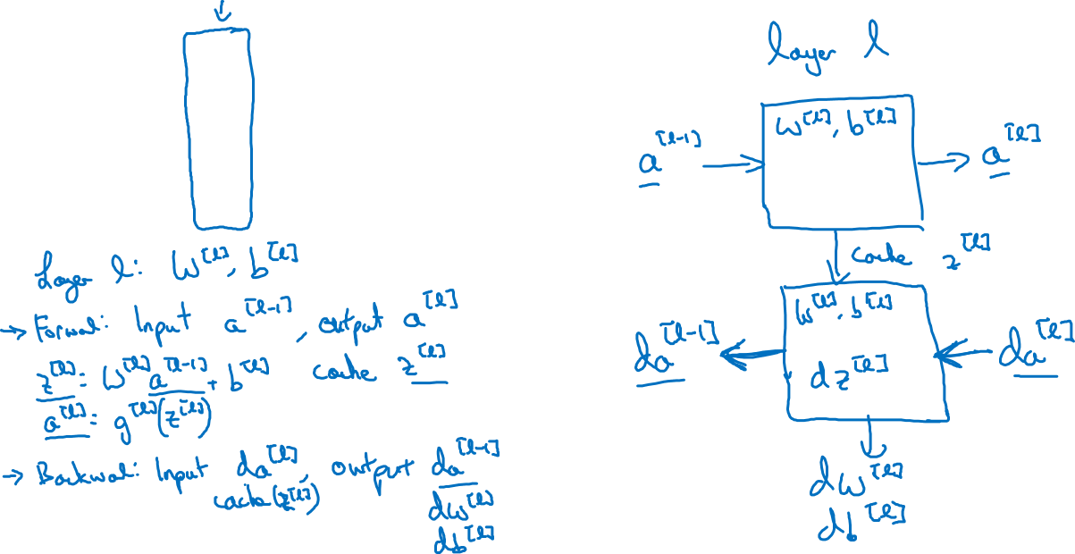

Forward and backward functions
$$x_{1}$$
$$x_{2}$$
$$\hat{y}$$
$$x_{3}$$
$$x_{4}$$
Notes:
1.这一页主要讲的是
计算每一层的参数，从第0层到最后一层
然后特别是要存上z[l]的值，因为之后要用到
接着是计算每一层的导数，从最后一层到第0层
这个计算da[l-1]的过程中，我们也会知道 dz[l],dw[l],db[l]是多少

Slide 3
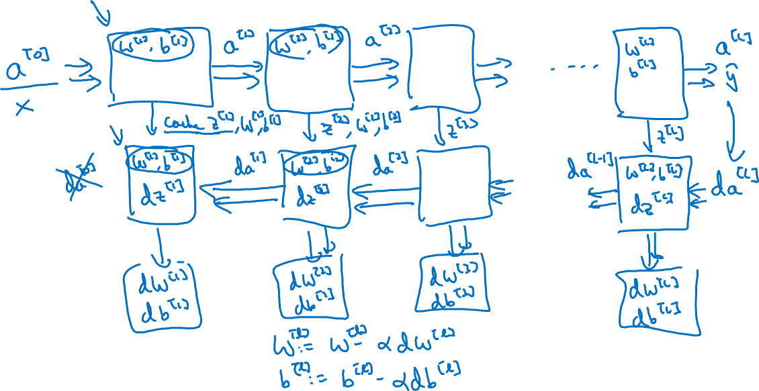
Forward and backward functions
Notes:
1.这一页主要讲的是
计算每一层的参数，从第0层到最后一层
然后特别是要存上z[l]的值，因为之后要用到
接着是计算每一层的导数，从最后一层到第0层
这个计算da[l-1]的过程中，我们也会知道 dz[l],dw[l],db[l]是多少
接着上一页：
蓝色：forward,
红色：backward
绿色：我们的走一次iteration需要做的：
注意，一次iteration就要遍历全部的L层
我们遍历一次的目的在于
获得绿色字显示的
每一层的w[l],dw[l]
每一层的b[l],db[l]
从而知道每一次iteration应该梯度下降的斜率
需要多少次iteration是这里没有体现的

Slide 4
Deep Neural Networks
Forward and backward
propagation

Slide 5
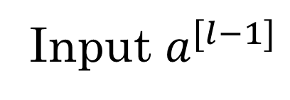
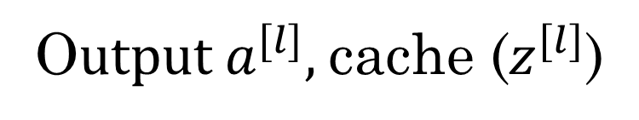
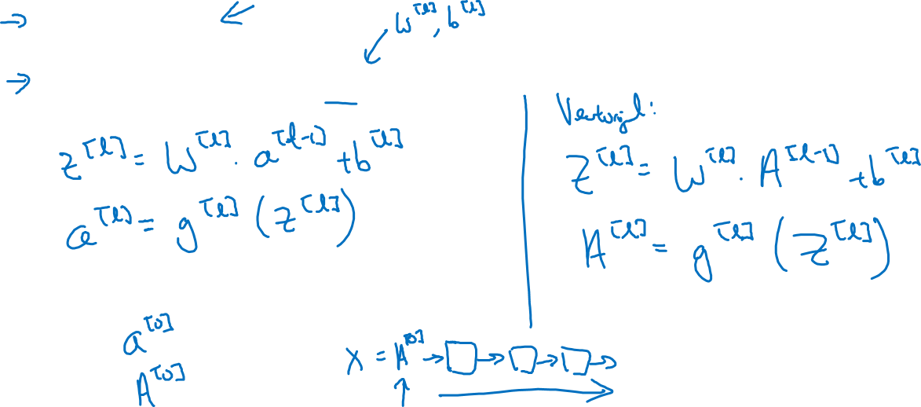
Forward propagation for layer l
Input $a^{[l−1]}$
O$utput a^{[l]},$cache ($z^{[l]}$)
Notes:
1.你要记得，
大A是指的是m个样本的
小a只有一个样本

Slide 6
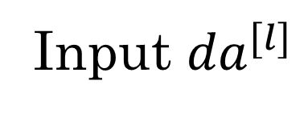
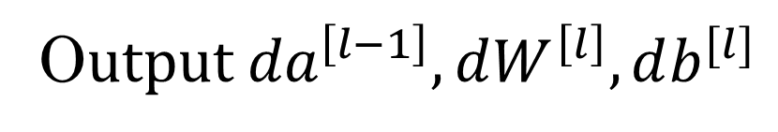
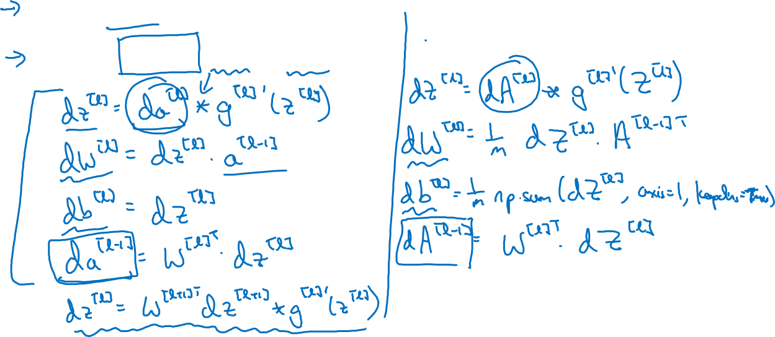
Backward propagation for layer l
Input ${da}^{[l]}$
O$utput {da}^{\left[l−1\right]},dW^{\left[l\right]},db^{[l]}$
Notes:
1.看到老师画了横线的a[l-1]了吗？老师说着也要cashe 存起来，也会用到
2.然后我们这为的就是求出 da[l-1]
3.最后的绿色的是因为：
w[l+1].T * dz[l+1] = da[l]

Slide 7
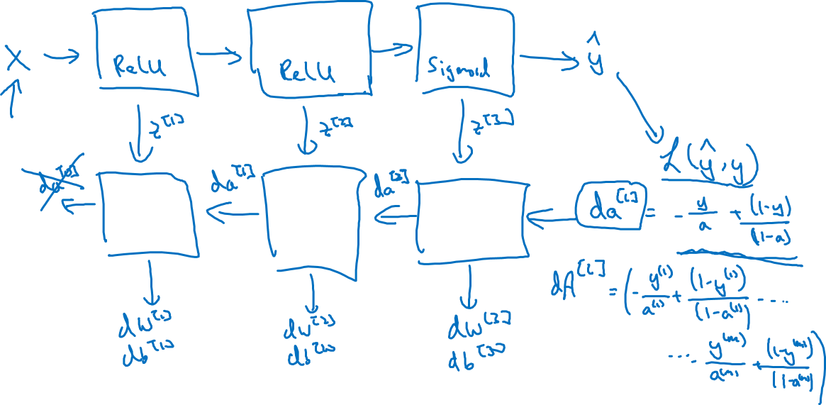
Summary
Notes:
1.这里是要说的是
da[L] 的initialization = -(y/a) + (1-y)/(1-a)

